Slide 1

UMFit
Pl5.2
João Azevedo a85227
Hugo Cunha a84656
Paulo araújo a85729
Paulo Lima a89983
Pedro Machado a83719

Slide 2
Caso de Estudo
“Proporcionar aos utilizadores experiências de utilização do ginásio mais simples e cómodas, para além de unificar o exercício físico a uma alimentação mais adequada, consoante os objetivos definidos por cada um”.

Slide 3
Requisitos
Gestão de Utilizadores (Clientes, Instrutores e Rececionistas);
Autenticação, edição e registo de Utilizadores;
Planos de Treino e Alimentares :
Consultas e criação de planos;
Avaliações de Clientes:
Agendamento, realização e visualização;
Manter um histórico da evolução do cliente;
Categorias dos Clientes:
Standard e Premium com diferentes privilégios;
Aulas e os seus espaços:
Marcação, consulta e edição do plano semanal de aulas;
Visualização de estatísticas individuais das aulas;

Slide 4
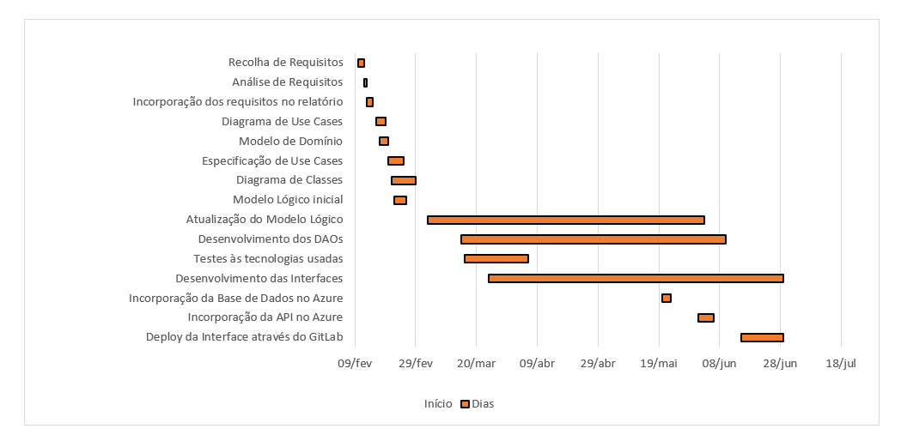
Diagrama de Gantt

Slide 5
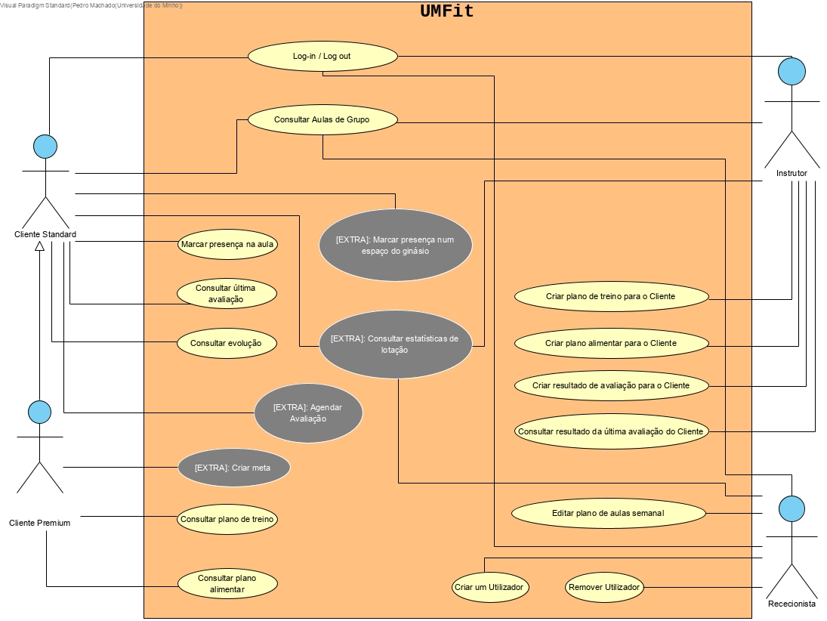
Use Cases

Slide 6
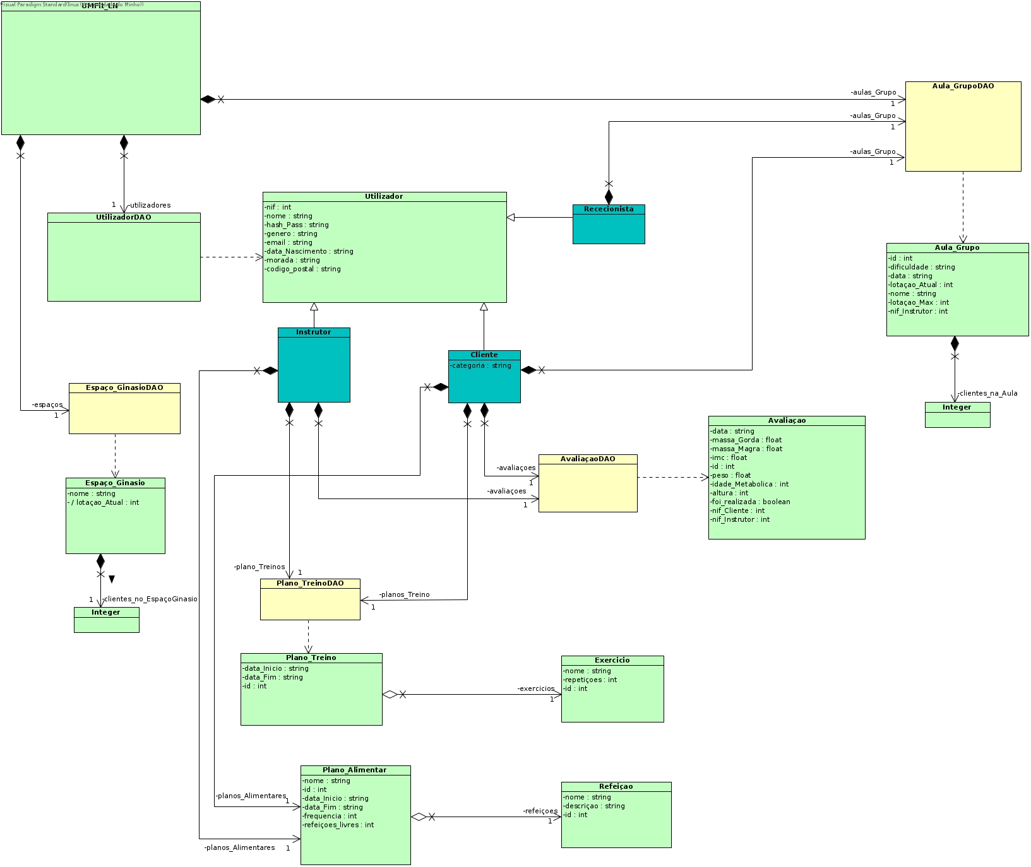
Diagrama de Classes

Slide 7
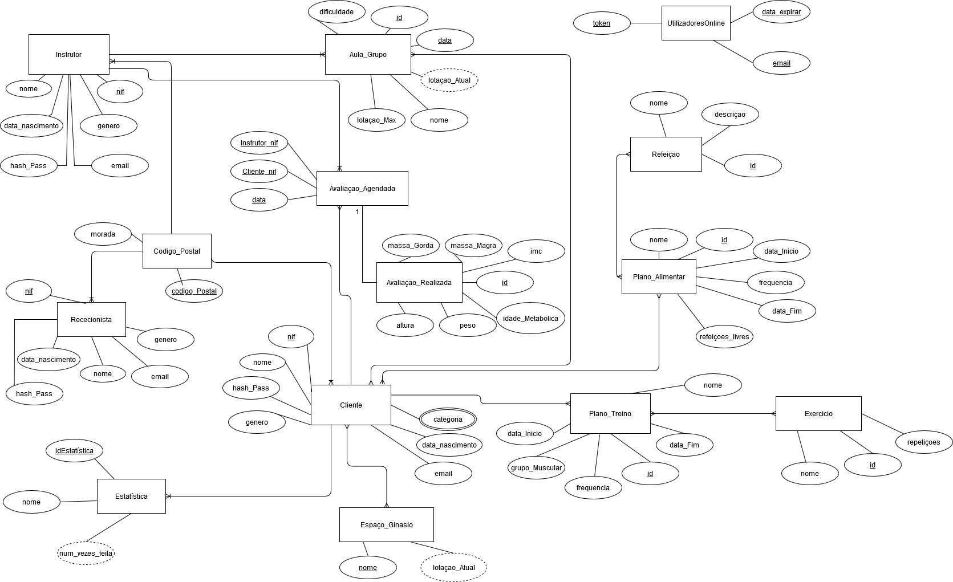
Base de Dados
Relacional - MySQL

Slide 8
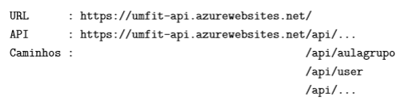
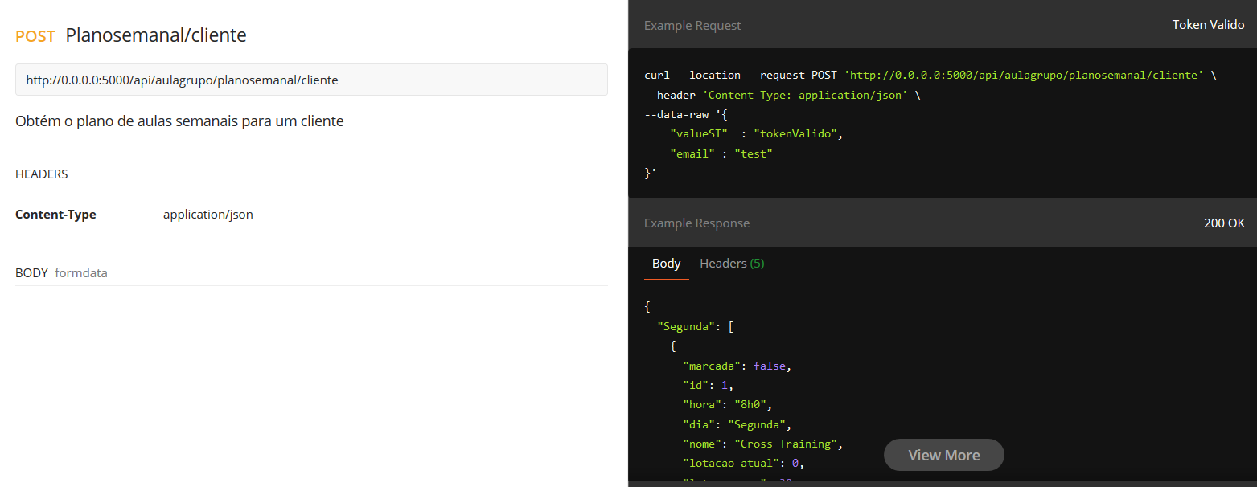
Backend
C# e Microsoft .NET core Framework;
Plataforma de Deploy: Microsoft Azure;

Slide 9
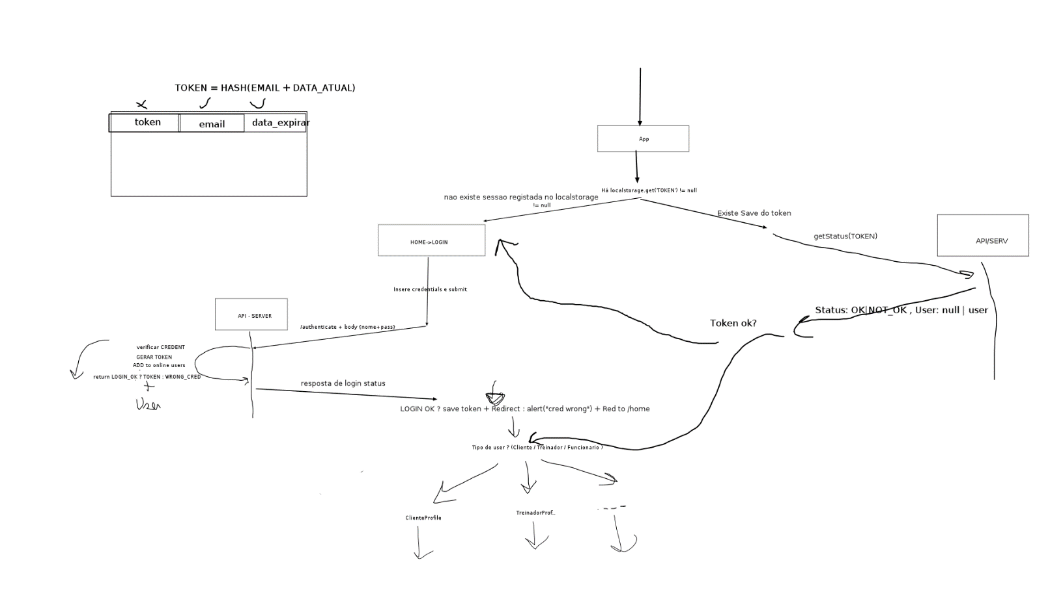
Mecanismo de Sessão

Slide 10
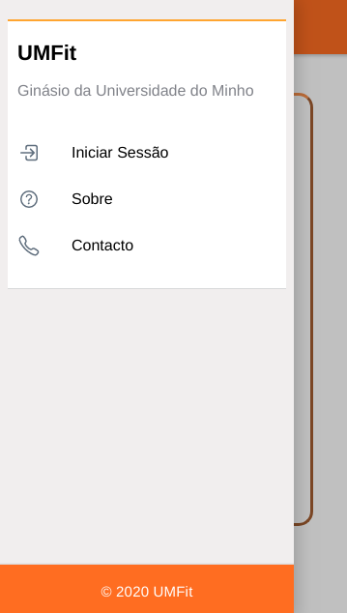
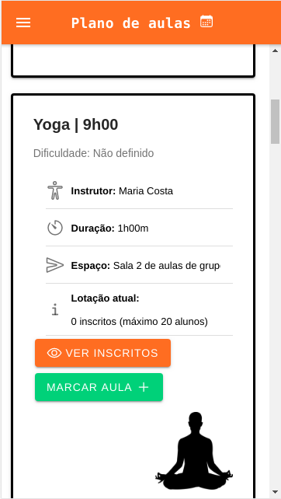
Frontend
Typescript + React com a Framework do Ionic;
Aplicação multiplataforma responsive;
Plataforma de Deploy: Gitlab Pages;

Slide 11
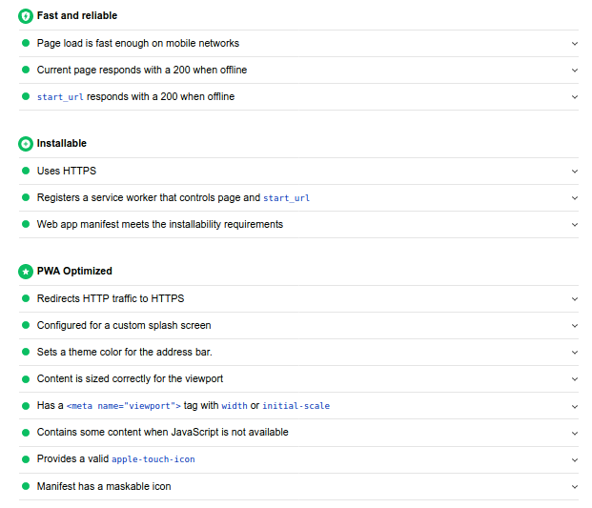
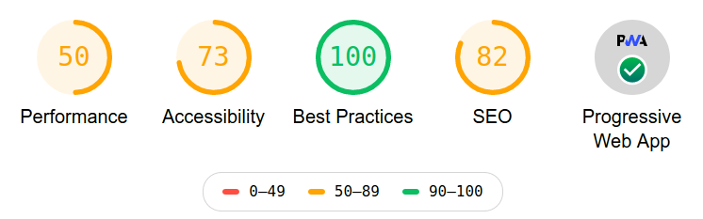
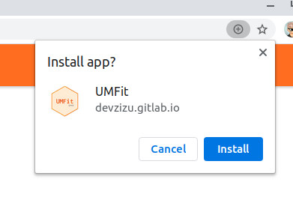
PWA (Progressive Web App)

Slide 12
DEMO

